Slide 1
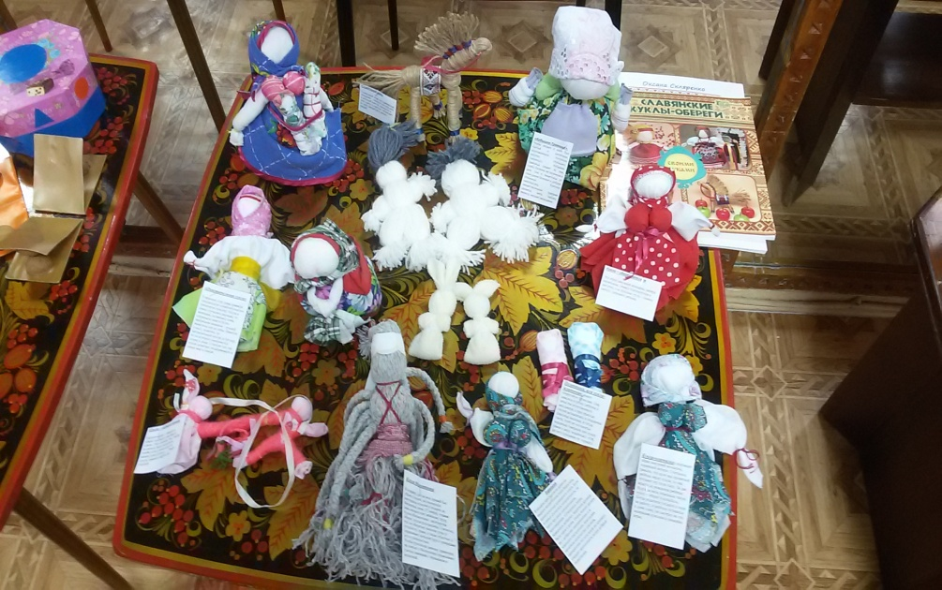
(Приложение 1)
Славянские
куклы - обереги

Slide 2
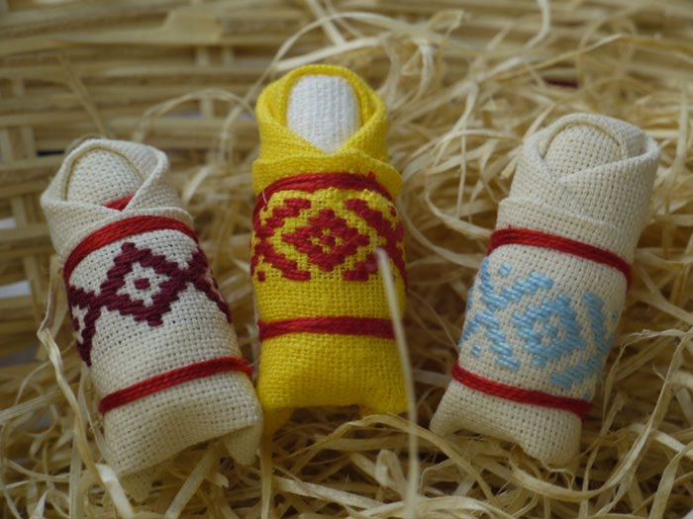
Самую первую куклу – Пеленашку, мама делала доченьке, когда та еще в колыбельке качалась

Slide 3
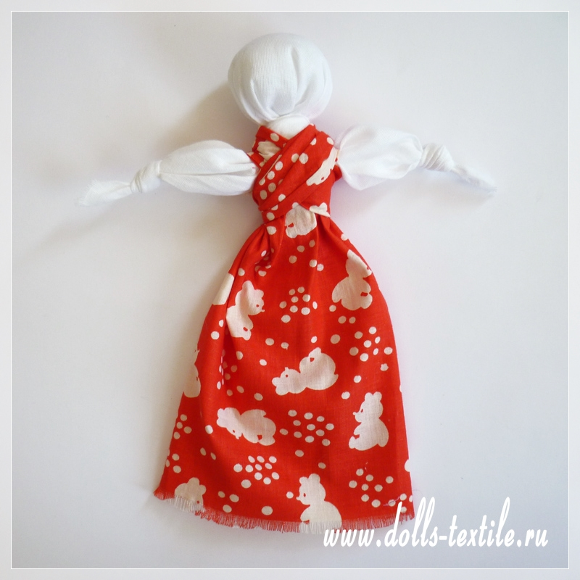
Бабушка делала куклу-бессонницу, укладывая внучку спать, приговаривала: «Сонница-бессонница, не играй моим дитятком, поиграй этой куколкой».

Slide 4
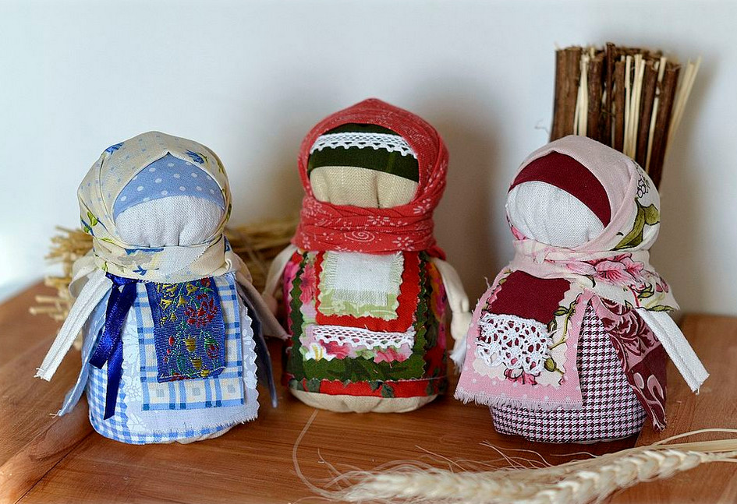
Вот кукла «Зерновушка». Это кукла-мешочек. В неё клали зерно. Считалось, что эта кукла помогает сохранить урожай.

Slide 5
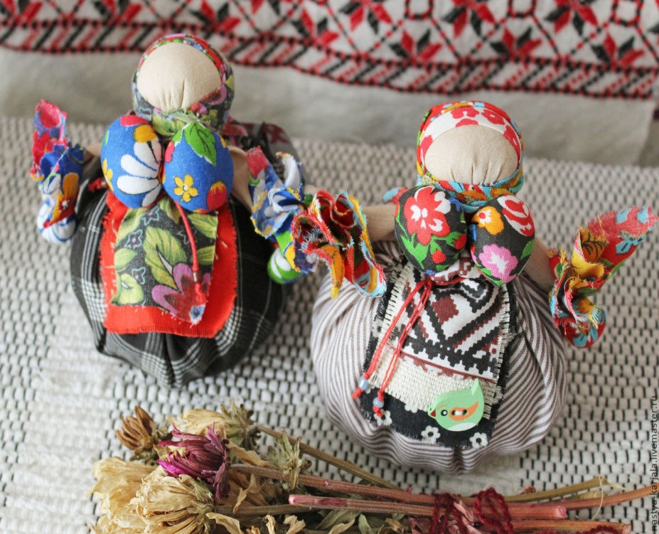
Эта кукла- мешочек «Кубышка - Травница». В него клали сушеную, лекарственную траву, она охраняла здоровье всех домочадцев

Slide 6
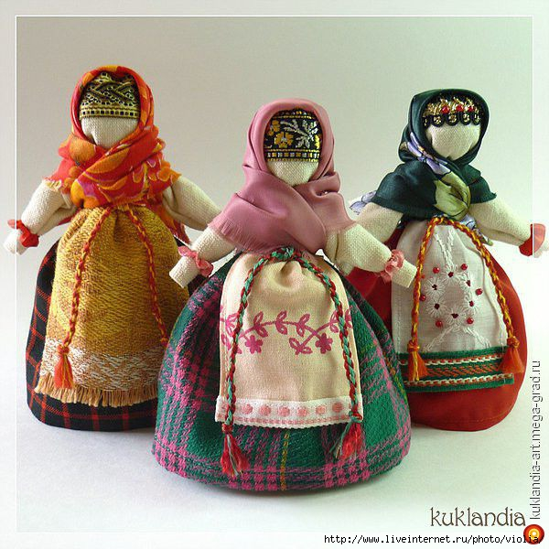
«Берегиня». Оберегает дом и всех домочадцев от всех напастей

Slide 7
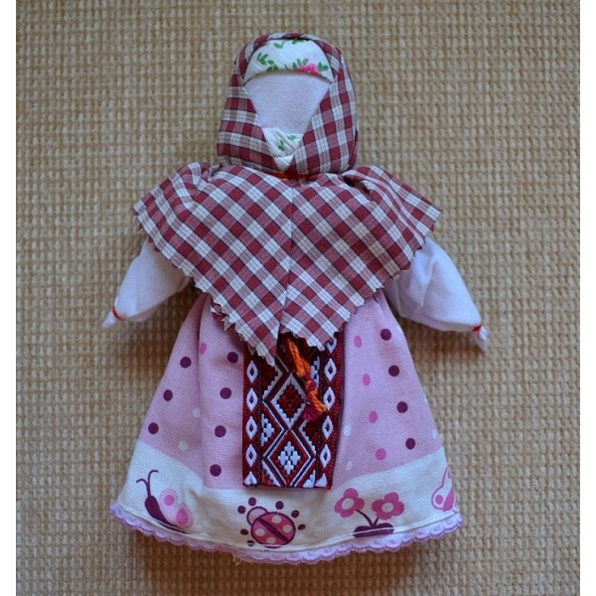
Кукла «Утешница», её клали ребёнку, когда он сильно плакал

Slide 8
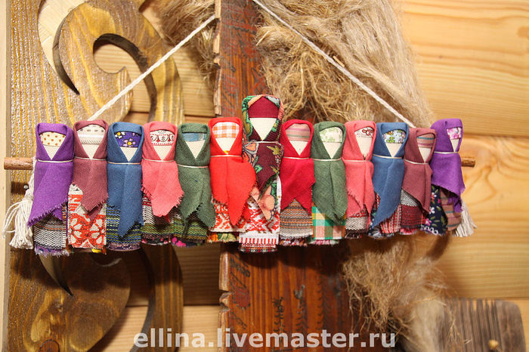
Это куклы «Лихоманки», посмотрите какие они красивые и как бросаются в глаза. Их вешали в доме у двери, когда в дом приходил человек с плохими намерениями, то он, зайдя в дом, и увидев их, забывал о плохих мыслях.

Slide 9
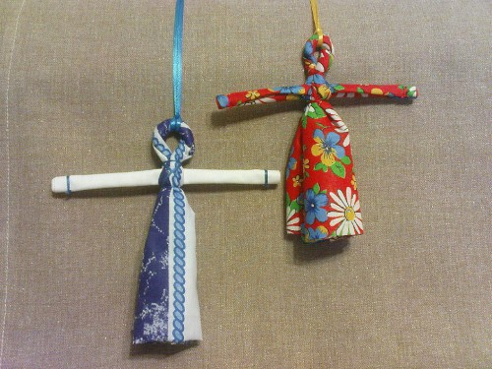
Народная славянская тряпичная кукла — кувадка – первая кукла, встречавшая только что родившегося младенца на пороге этого мира. Служила она для того, чтобы обмануть злые вредоносные силы, отвлечь их от роженицы и только появившегося на свет дитятки.

Slide 10
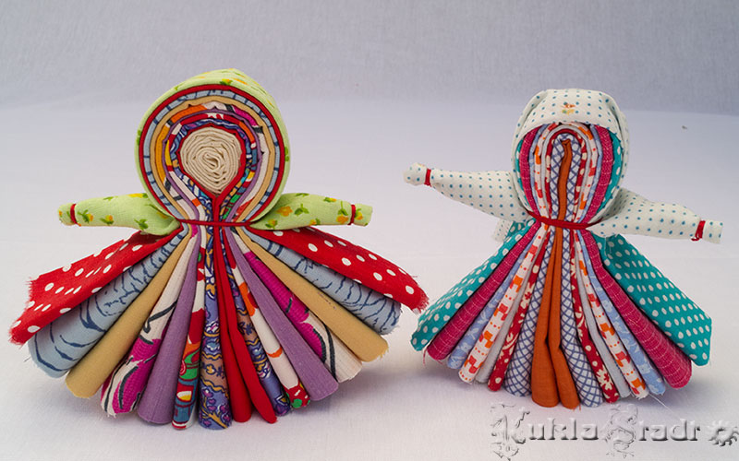
Кукла «Северная Берегиня» - это оберег для дома. Её ставили в северный угол избы. Она охраняла и приносила благополучие дому.

